Slide 1



파일럿
결과 보고

Slide 2
목차
목차
1
개요
- 태양광 예산사업 효율화 및 연계 활동
2
데이터 분석
- 데이터 정보 및 설명
- 데이터 전처리 및 EDA
- 데이터 모델링 및 결과 해석
3
결론

Slide 3
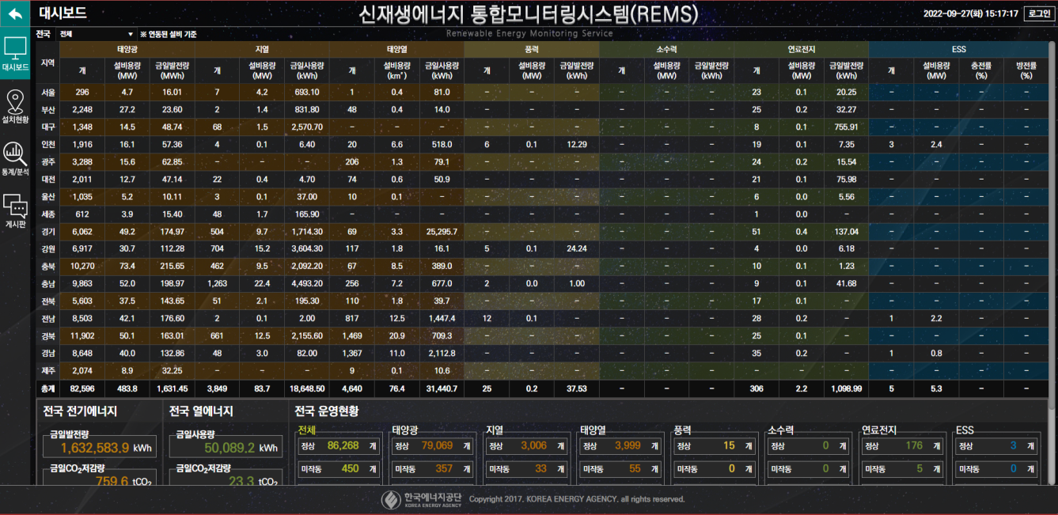
1. 개요
추진배경
- 한국에너지공단은 18년도부터 태양광 보급사업의 지원을 받아 발전기를 설치한 가정 등에 REMS(Renewable Energy Monitoring System)을 무상 설치하고 실시간 발전량 파악 중임
→ 현재는 REMS 데이터를 낮시간에 발전이 안될 경우 고장 판단 용도로만 활용하고 있어, 소중한 실증 데이터를 제대로 활용하지 못하고 있는 상황
* 관련 통계(21.3월말 기준): 태양광 발전 77,400개소 (설치시 5년간 유지 의무)

Slide 4



1. 개요
목적
- 한국에너지공단 서버에 축적되고 있는 REMS 데이터를 적극 활용하여 사업의 효율성 평가 및 R&D, 전력거래 등에 다양하게 활용할 수 있는 DB 구축 방안 모색에 도움
사업 효율성 평가 및 R&D
DB 구축 방안 모색
REMS 데이터 분석

Slide 5


1. 개요
분석 주요내용 및 활용 계획
고장을 감안한 실제 환경에서의 태양광의 발전량 분석
- 연간/월간/일간 발전량과 투자 비용을 함께 분석하여 발전의 수익률 평가
연간/월간/일간 발전량 데이터
데이터
결합
결합한 데이터를 분석하여 태양광 발전의 수익률 평가
태양광 사업 투자비용 데이터
태양광 보급사업의
효율화에 활용
전국에 설치된 자가발전 태양광 발전기의 개별 발전량을 분석
- 지역별/시간대별 발전량 및 추가로 날씨 데이터와 함께 분석
지역별/시간대별 발전량 데이터
데이터
결합
결합한 데이터를 분석하여 날씨별, 지역별 자가 태양광 발전량 분석
날씨 데이터
태양광 기술개발,
설치 및 운영 효율화,
전력거래 등에 활용

Slide 6





1. 개요
기대효과
① 투자 효과 분석을 통해 대국민 사업 참여도 제고, 적정 보조비율 산정을 통한 예산 절감 및 보급 확대에 기여
발전량&투자비용 데이터를 활용한 투자 효과 분석
대국민 사업 참여도
제고
적정 보조비율
산정
사업 예산 절감 기여
태양광 보급
확대 기여
② 태양광 발전 데이터 DB 및 입지 지도 구축하여 이를 다양하게 활용하게 함으로써 발전 데이터의 2차적 활용을 통한 부가가치 창출
지역/시간/날씨별 데이터 분석
발전 데이터 DB 구축
입지 지도 구축
데이터 활용을 통한
부가가치 창출

Slide 7
2. 데이터 분석
활용 데이터 정보
현재 요청 범위 내 REMS 데이터를 데이터셋 제공받지 못한 상황이기 때문에 REMS 데이터와 유사한 “동서발전 태양광 발전량 예측 AI 경진대회“*의 데이터 셋으로 Pilot분석 진행
"동서발전 태양광 발전량 예측 AI 경진대회”의 데이터 셋은 총 3가지 종류로 구분되며 6개의 데이터 셋을 제공하고 있음 * 데이터 목록 1.당진과 울산 지역의 태양광 발전소별 발전량 데이터셋 2.발전소 정보 3.당진과 울산 지역 발전소 동네 예보, 발전소 인근 기상 관측 자료
Pilot 분석에서는 당진과 울산 지역의 태양광 발전소별 데이터 셋의 발전량을 활용한 단변량 시계열 분석 진행.
Pilot분석에서는 사업의 주요 목적이라고 할 수 있는 발전량 예측 및 분석 을 진행
* Dacon 데이터 경진 대회에서 제공된 에너지 관련 공공데이터셋

Slide 8
2. 데이터 분석
활용 데이터 목록
- 활용 데이터는 총 6종으로 당진, 울산지역의 발전소 정보 및 기상 정보임.
데이터 출처
분류
데이터명
수집방법
데이터 형태
Dacon
동서발전 태양광 발전량 예측 AI 경진대회
발전소 정보
발전소 정보
Download
엑셀(csv)
발전소별 발전량
Download
엑셀(csv)
기상 정보
(당진, 울산 각 2종)
지역발전소 동네예보
Download
엑셀(csv)
지역발전소 인근 기상관측 자료
Download
엑셀(csv)

Slide 9
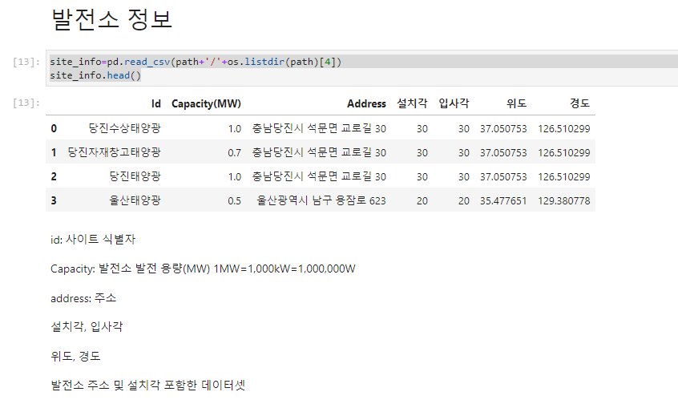
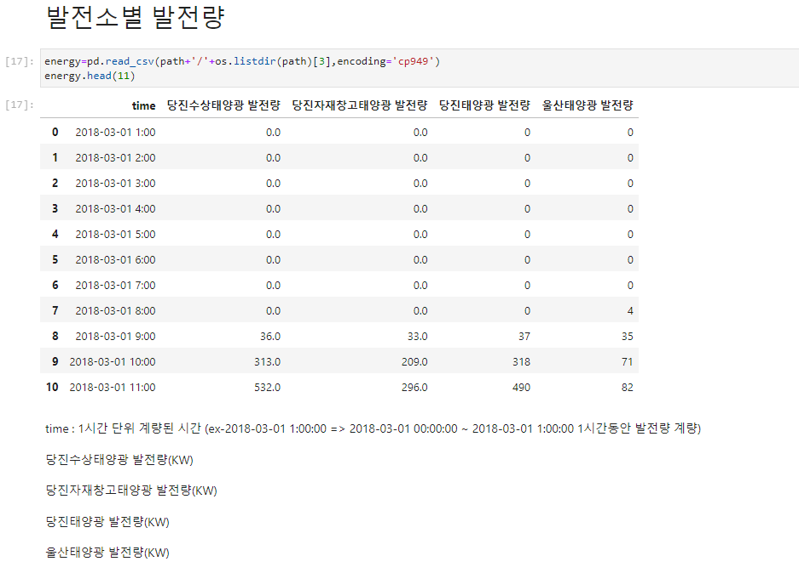
2. 데이터 분석
활용 데이터 목록
- 발전소 정보 : 발전량은 당진지역 및 울산지역에서 1시간 단위로 측정되며, KW 단위로 측정 → 2018-03-01~2021-01-31 기간동안 수집한 태양광 발전소 발전량 데이터 셋

Slide 10
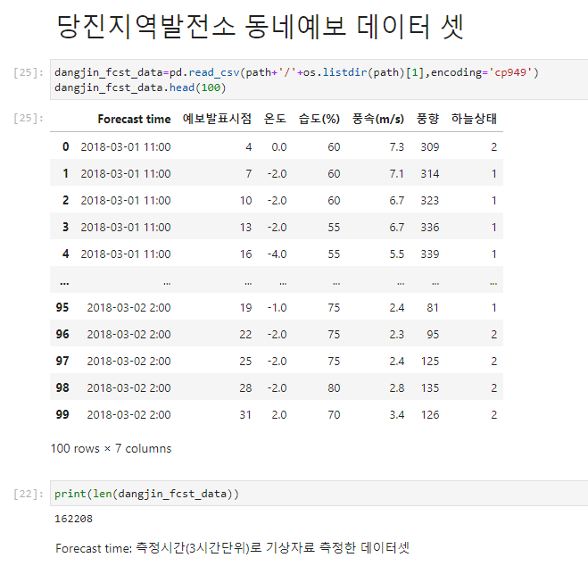
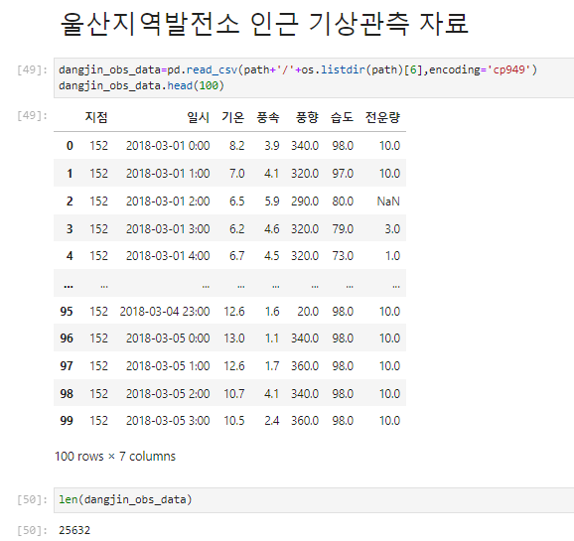
2. 데이터 분석
활용 데이터 목록
- 기상 정보(2종류로 구분) 1.당진, 울산 지역 발전소 동네 예보: 3시간단위로 측정된 기상데이터
2. 발전소 인근 기상관측 자료: 1시간 단위로 측정된 기상 데이터
→ 기온, 습도, 풍속 및 풍향, 전운량 데이터 포함

Slide 11
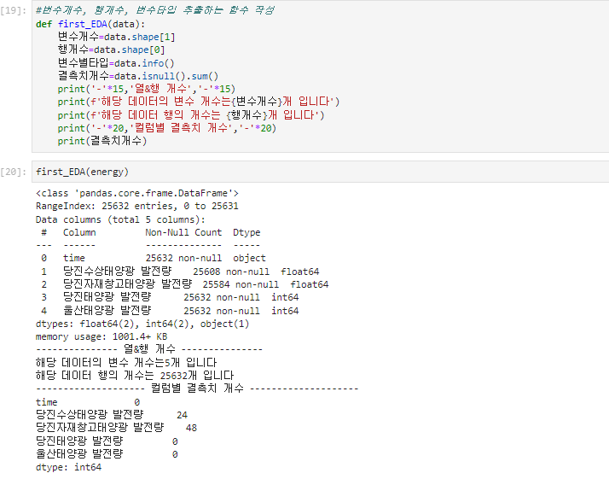
2. 데이터 분석
데이터 전처리 - 결측치 처리
-현재 샘플데이터 셋에서는 당진수상태양광 24개, 당진자재창고태양광 발전소 48개의 결측값 존재.
-현재 샘플데이터 셋에서의 결측값은 인근 발전소 발전량으로 대체.
-REMS 계측 데이터 결측값의 경우에도 인근의 용량이 비슷한 발전소가 있다면 인근 발전소 발전량으로 대체
-인근 발전소가 없을 경우 중간값, 평균, 단순대치법 등 결측값 데이터를 확인한 후 결측치 처리방법 결정

Slide 12
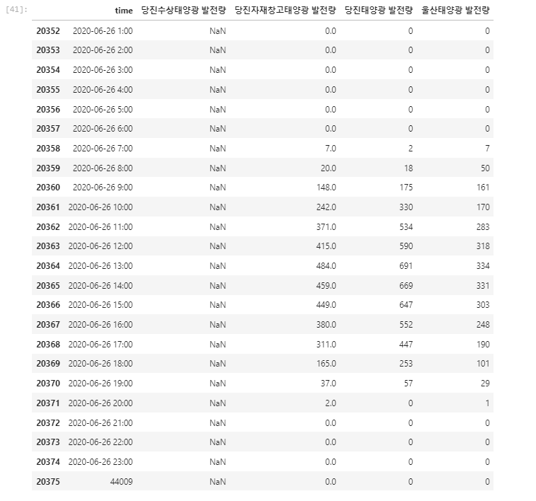
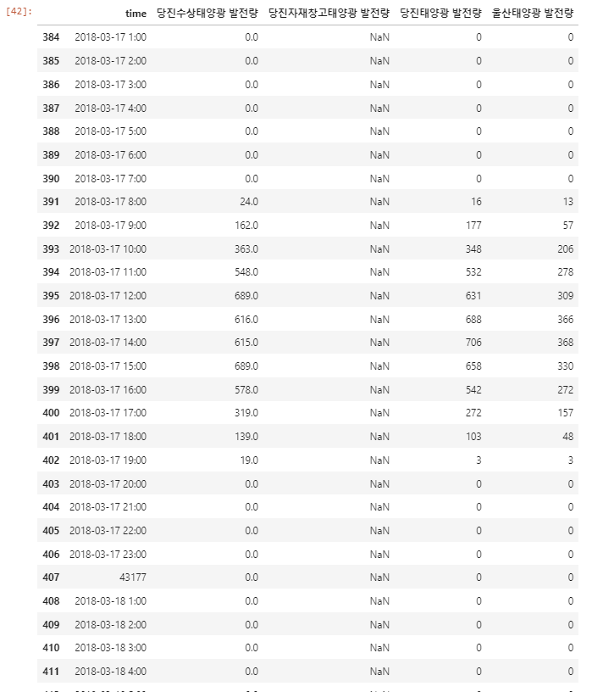
2. 데이터 분석
데이터 전처리 - 결측치 처리
1) 당진수상태양광 발전량
2) 당진자재창고태양광 발전량
→ 각 발전량 결측값을 인근 발전소 (당진태양광)의 발전량으로 대체

Slide 13
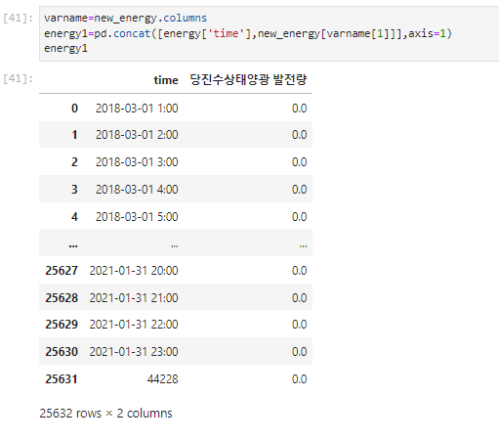
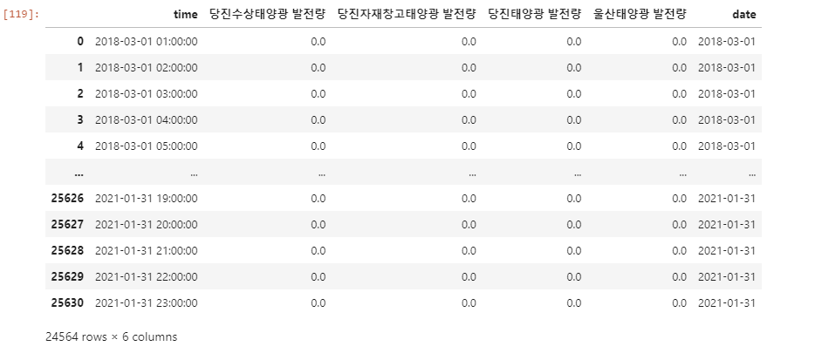
2. 데이터 분석
데이터 전처리 - 오류값 처리
- 날짜 데이터 오류값 처리 : 24시 정각의 데이터 형태가 정수로 표현되어 있음. (24시에 해당하는 행 모두 제거)

Slide 14
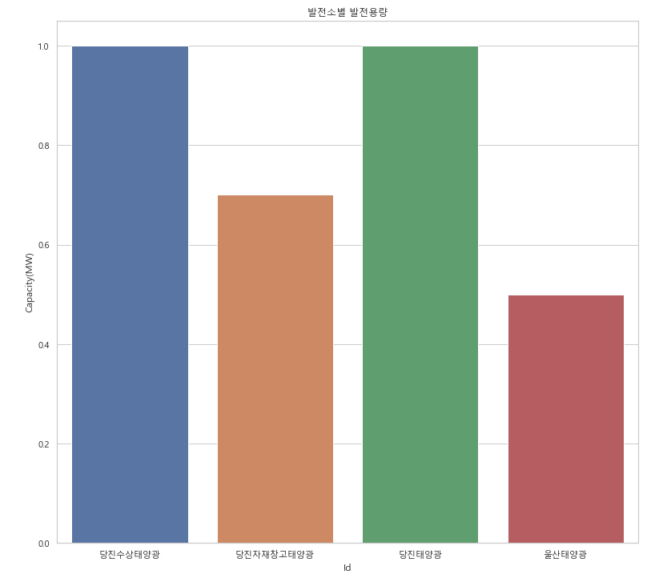
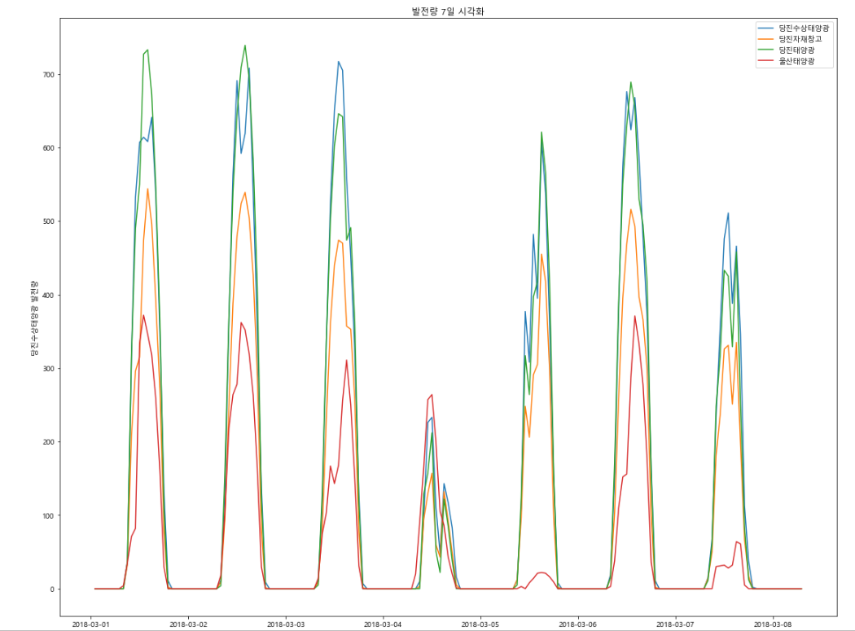
2. 데이터 분석
EDA (탐색적 데이터 분석)
- 발전소 용량별 실제 발전량에 차이가 있는지 확인해보고자, 발전소별 발전용량 및 7일치 실제 발전량시각화
<발전소별 용량>
<당진자재창고태양광 발전량>
→ 대체로 발전소 용량이 높은 당진수상태양광, 당진태양광 발전소의 발전량이 높음.
→ 3월 기준 발전량은 대체로 08~19시까지 발전량이 측정되는 패턴이 있으며, 발전량 측정 패턴은 계절마다 상이한 것으로 보아, 태양광 발전량을 계절성을 띄고 있음을 확인.

Slide 15
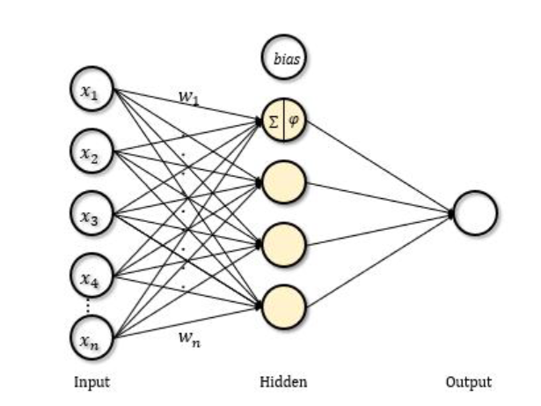
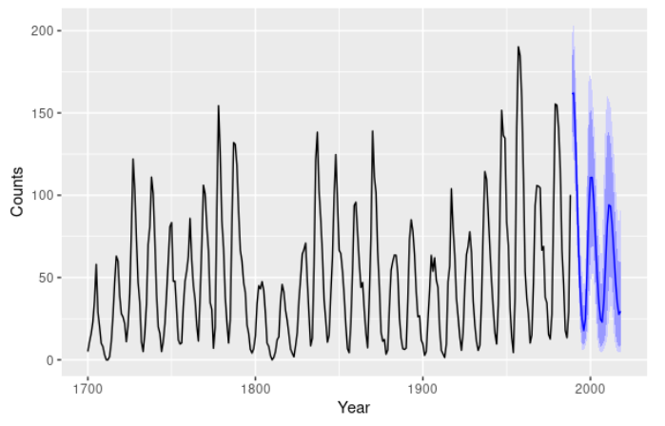
2. 데이터 분석
데이터 모델링
태양광 발전량 예측 모델: Neural Prophet
페이스북에서 개발한 시계열 예측 패키지인 Neural Prophet 패키지를 활용한 시계열 분석 진행.
Neural Prophet은 기존의 시계열 모델과는 달리 비선형적인 요소 및 연속함수의 특징을 반영할 수 있도록 딥러닝에 사용하는 신경망(Neural Network)을 모델에 추가하여 시간적 속성을 가지는 데이터 분석 및 예측 진행.
Neural Prophet 학습 알고리즘
Model Training 후 특정기간 예측 및 분석

Slide 16
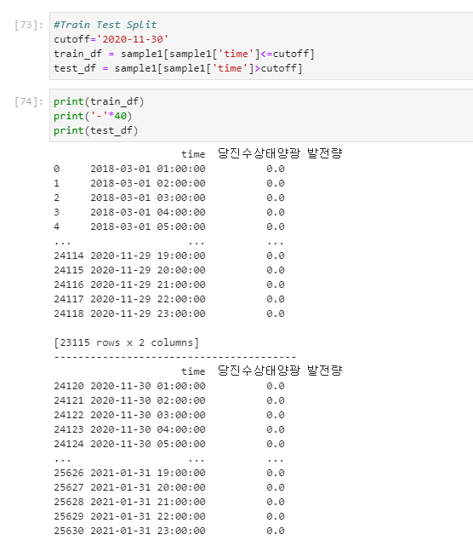
2. 데이터 분석
데이터 모델링
1) 분석항목 정의 및 훈련, 데이터 분할
1.분석항목 정의
Time(년도/월/일)
발전량(kw)
파일럿 분석에서의 분석항목은 시간별 발전량을 분석항목으로 선정
2.훈련 및 테스트 데이터 Split
전체 데이터 셋
(24564개)
훈련 데이터
22448개
테스트 데이터
2116개
훈련데이터 기간: 1073일 (2018-03-01~2020-10-31)
테스트데이터 기간: 92일 (2020-11-01~2021-01-31)
Neural Prophet 모델이 최대한 많은 데이터를 학습하고 파라미터를 최적화 시키는 것이 중요하기 때문에
훈련 데이터와 테스트 데이터의 비율은 약 9:1 비율로 설정.

Slide 17
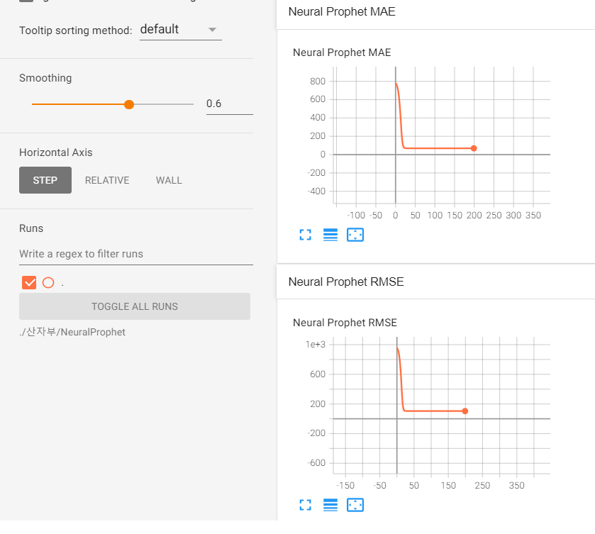
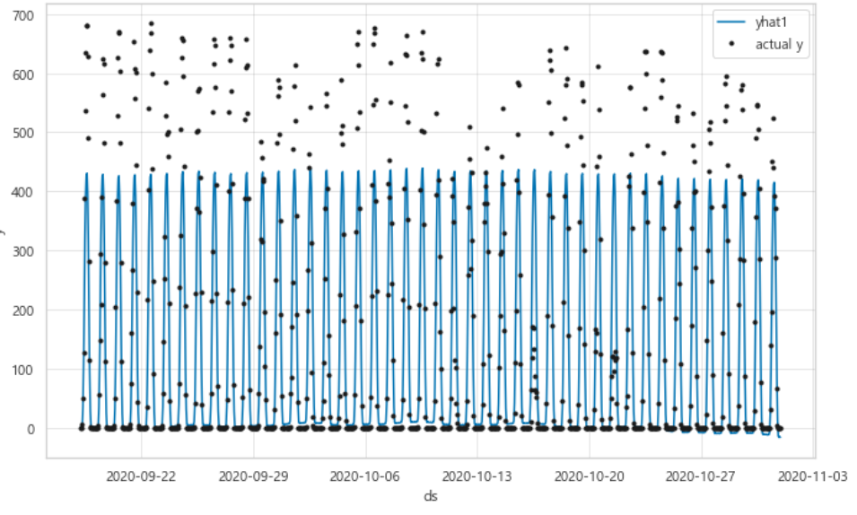
2. 데이터 분석
데이터 모델링
2) 훈련데이터 모델 학습 과정
훈련 데이터 모델 학습
1.데이터 특성 파악
2. 데이터 분석 결과 도출 및 시각화
3. 모델 최적화
발전량 추세
MAE, RSME 시각화
훈련데이터 예측값 및 실제값 시각화
모델 반복횟수 조정
년간 계절성
배치 사이즈 조정
월간 계절성
모델 학습률 조정
일간 계절성
발전량외 변인 추가
Etc
ETC
-모델 훈련을 반복하면서 MAE(평균절대오차), RSME (평균 제곱근 편차) 두개의 측정지표 감소하는지 확인.
-훈련데이터 예측값과 실제값의 비교를 통해 모델이 태양광 발전량의 패턴을 전반적으로 예측가능한지 확인.
-Pilot분석에서는 테스트 데이터의 기간에 해당하는 92일을 예측 기간으로 설정하였지만 예측기간은 연구자가 자유롭게 설정이 가능.
-모델 예측력을 향상시키기 위해서는 모델 하이퍼 파라미터를 조정하고 필요하다면 발전량외 독립변인을 추가하여 분석 진행.

Slide 18
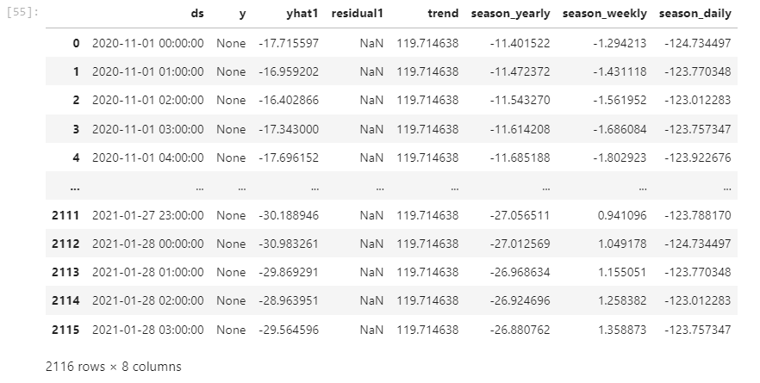
2. 데이터 분석
데이터 모델링
3) 최종모델 학습 후 발전량 예측
1.컬럼 정의
-yhat1: 최종 예측 발전량
-trend: 추세 예측 발전량
-season_yearly: 연간 계절성 예측 발전량
-season_weekly: 주간 계절성 예측 발전량
-season_daily: 일간 계절성 예측 발전량
Yhat1=trend+season_yearly+season_weekly+season_daily 로 최종 발전량 산출
최종적으로 발전량은 음수값이 나올 수 없기 때문에 음수값은 모두 발전량 0으로 대체

Slide 19
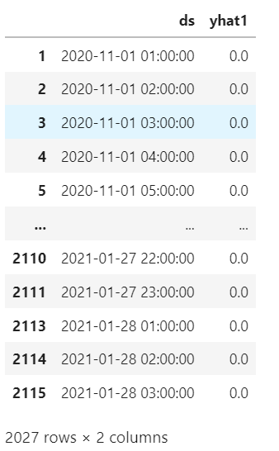
2. 데이터 분석
데이터 모델링
3) 최종모델 학습 후 발전량 예측
최종 발전량 예측 데이터 셋
음수로 나온 발전량을 0으로 대체 한 후
최종 발전량 예측 데이터 셋 생성
모델 예측값에서는 24시 정각에 대한 예측량까지 제공하기 때문에 해당 시간 삭제한 후 테스트 셋과 최종 비교

Slide 20
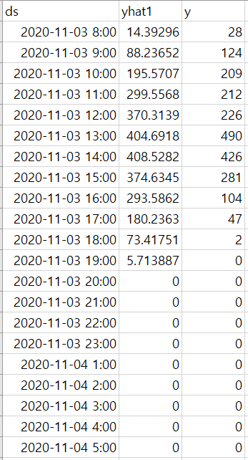
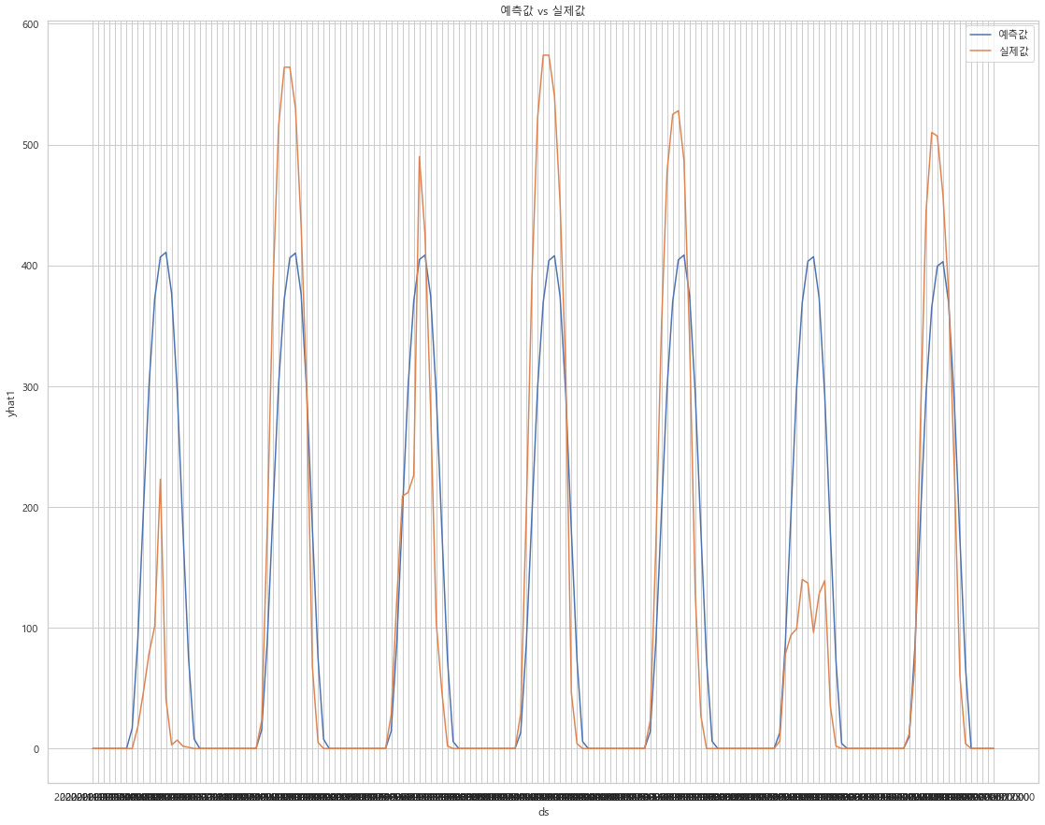
2. 데이터 분석
데이터 모델링
4) 예상 산출물
예측 발전량과 실제 발전량을 결합하여 CSV파일로 저장한 산출물입니다.
최종 예측 발전량: yhat1 실제 발전소 발전량: y
예측 발전량과 실제 발전량 7일치를 시각화한 그래프입니다.
파란색 선 그래프: 예측값
주황색 선 그래프: 실제값

Slide 21
3. 결론
결과 해석
1)훈련데이터 예측값 및 실제값 시각화
2)모델 학습 최종결과
3)테스트데이터 예측값 및 실제값 시각화
=====Evaluate Result=====
MAE: 68.6337102453622
RMSE: 103.61281666718291
*MAE: 평균 절대 오차
*RMSE: 평균 제곱근 편차
-현재 Pilot 분석에서는 1시간 단위의 Time 변수와 1시간 단위로 측정되는 발전량 단 두가지 항목만을 가지고 분석을 진행한 단변량 시계열 분석임.
-학습데이터 예측값과 테스트 데이터 예측값 모두 전반적인 패턴만 예측하는 형태를 보임.
- 예측 결과에 대한 평균적인 오차를 뜻하는 MAE값은 약 68로 한 시점(1시간)의 태양광 발전량을 예측할때마다 68KW정도의 오차가 발생함을 의미함.
-현재 발전량만 사용한 모델에 일사량, 일조합, 일조량 등의 태양열 발전에 영향을 주는 기상 변인들을 추가하고 모델의 하이퍼 파라미터 등을 수정한다면 더 정확한 예측 결과를 얻을 수 있을 것으로 보여짐.

Slide 22
3. 결론
파일럿 분석 모델 활용 GuideLine
보고서의 방법론을 참고하여 에너지공단의 REMS 계측 데이터 및 기상청 기상데이터를 활용하여 발전량 예측 모델 구축 가능
1. 태양광 발전소 선정
2. REMS 발전량 데이터 확보 및 기상 데이터(일사량, 전운량 등) 결합
3. 결합된 데이터 전처리 진행 후 모델 적용
4. 전반적인 발전량 예측을 한다면, 발전량만을 이용한 단변량 시계열 분석 진행
5. 정교한 모델이 필요할 경우 발전량 이외에 일사량, 전운량 등 발전량에 영향을 미치는 변수 추가하여 다변량 시계열 분석 진행

